Slide 1
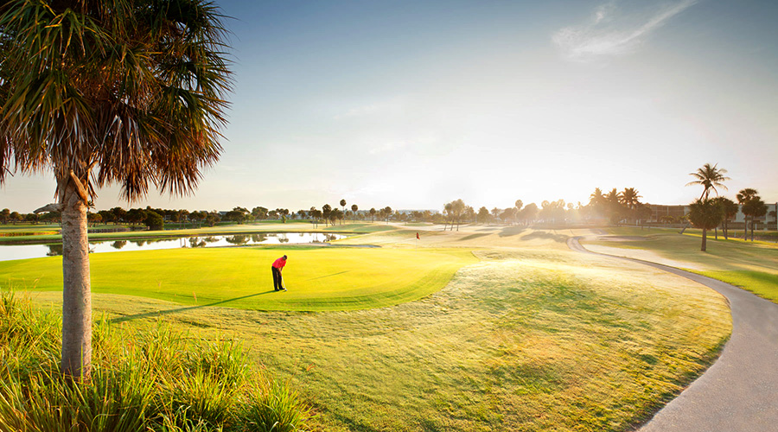
Проблемы Российского гольфа

Slide 2
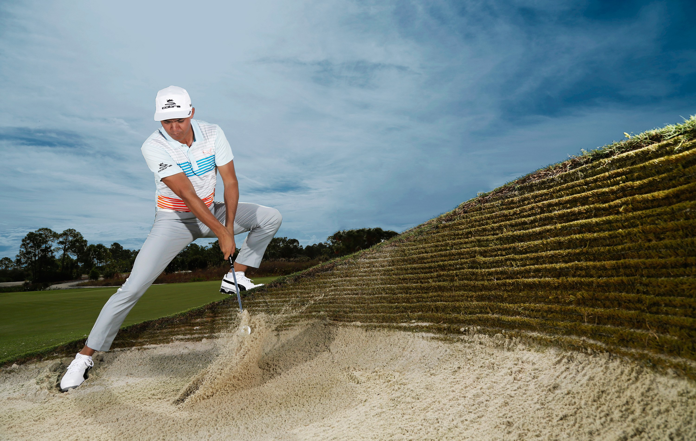
Какие проблемы существуют:
Не существует или только формируется система подготовки спортсменов
Слабый институт спонсорства и партнерства
Недостаточное использование ресурса частных гольф-полей
Барьеры существующие для начинающих гольфистов

Slide 3
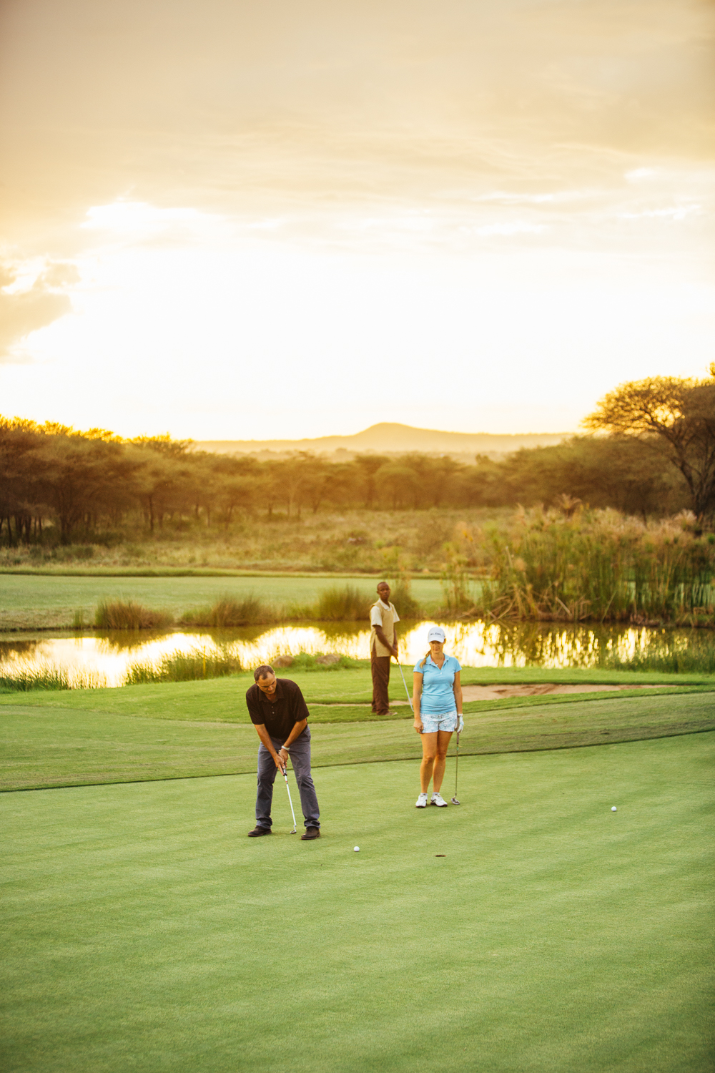
Система подготовки спортсменов
На данный момент в части «спортивного гольфа» нет четкой и продуманной методики и системы подготовки спортсменов
Каждый тренер преподает свой материал, а спортсмены нередко переходят от одного тренера к неэффективному другому, это вызывает диссонанс и приводит к использованию времени
Необходимо изучать опыт других стран, и параллельно делать свои разработки на базе спортивных ВУЗов (РГУФКСиТ), по опыту схожих по механике с гольфом видов спорта

Slide 4
Институт спонсорства и партнерства
Для развития любого проекта необходима поддержка
На западе очень развит институт спонсорства и партнерства даже на самых «некоммерческих» проектах
Спонсоры должны четко понимать дивиденды, получаемые от сотрудничесва
Положительные и отрицательные примеры спонсорства

Slide 5
Использование ресурса частных гольф-полей
Создание комфортных коммерческих условий для детских академий, без создания дискомфорта для клубной жизни
Создание межклубной лиги с конкурентной средой (примеры Европейских гк)
Создание специальных условий и предложений для начинающих гольфистов (понедельник новичка..)

Slide 6
Спасибо за внимание!

